Slide 1
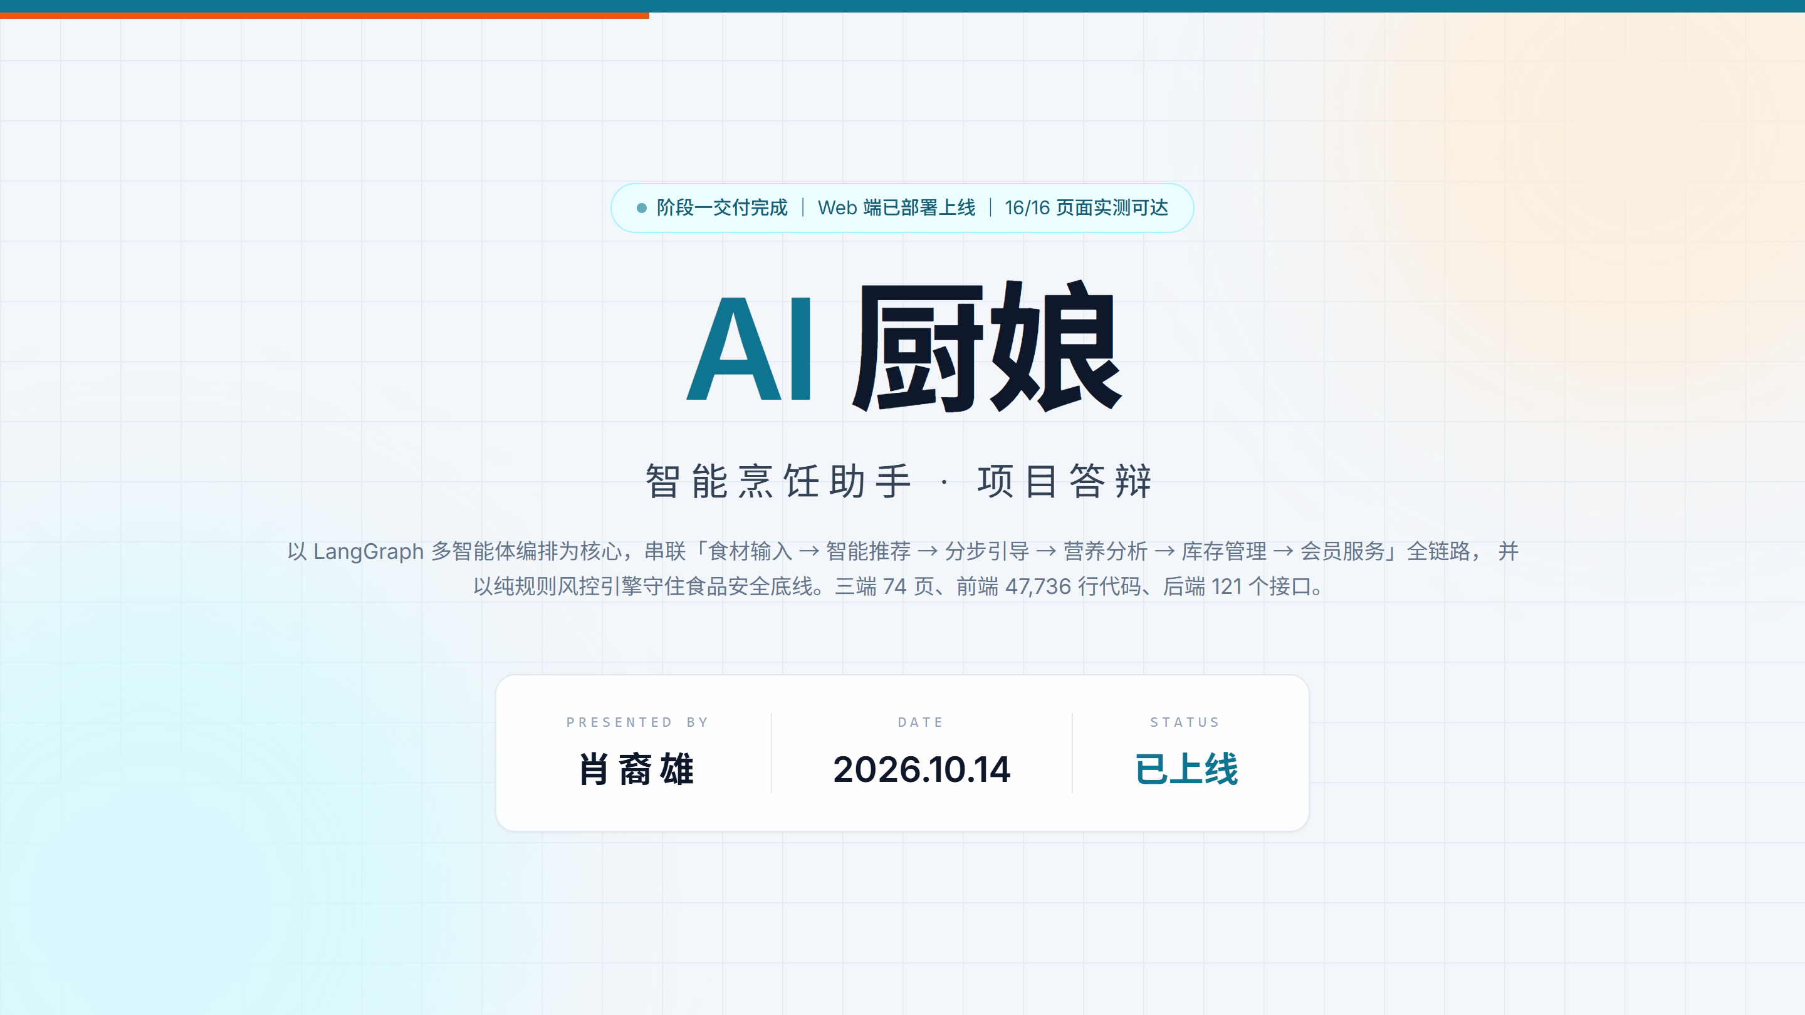
Notes:
封面：AI 厨娘·智能烹饪助手 项目答辩。答辩人 肖裔雄，2026-10-15。项目已部署上线，16/16 页面实测可达。

Slide 2
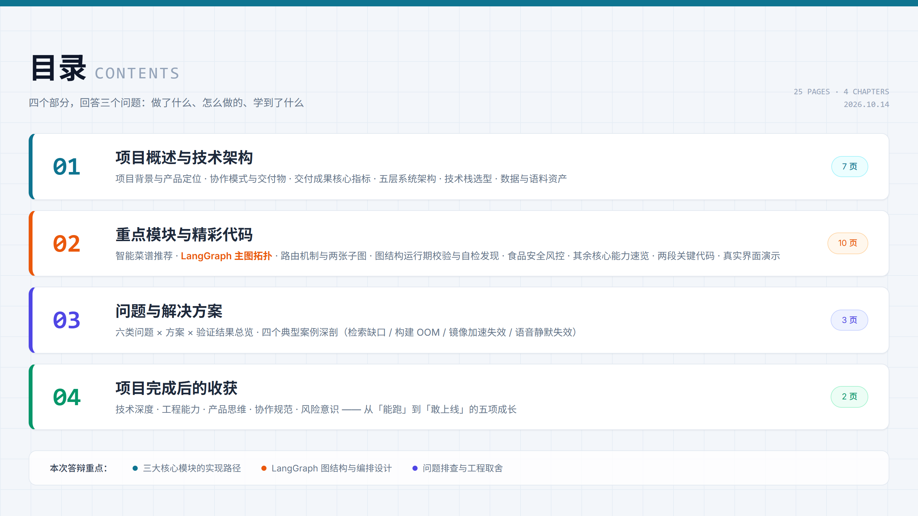
Notes:
目录：四个部分 —— ①项目概述与技术架构（7 页）②重点模块与精彩代码（10 页，含三页 LangGraph 图结构）③问题与解决方案（3 页）④项目完成后的收获（2 页）。

Slide 3
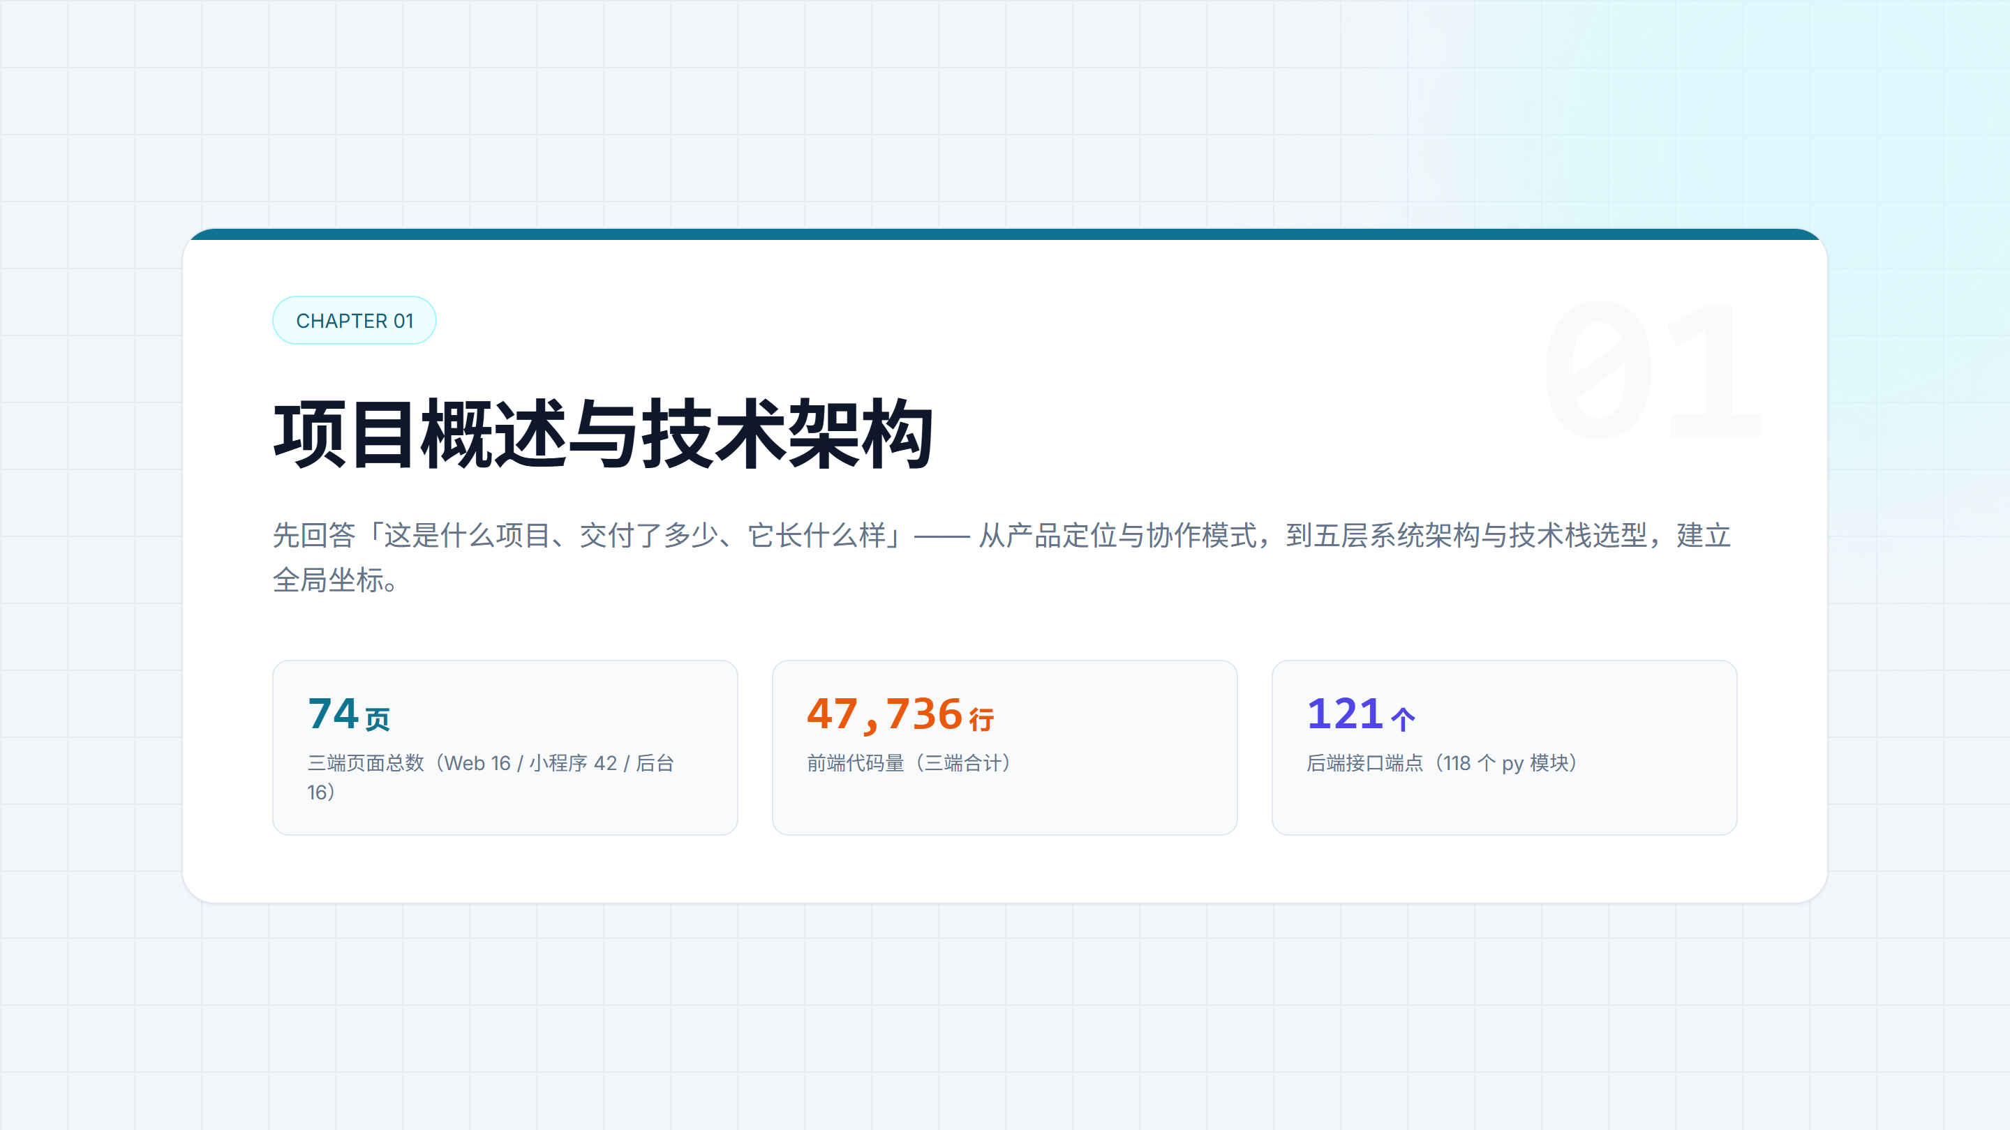
Notes:
第一部分：项目概述与技术架构。按「定位 → 交付 → 架构 → 选型 → 资产」建立全局坐标。

Slide 4
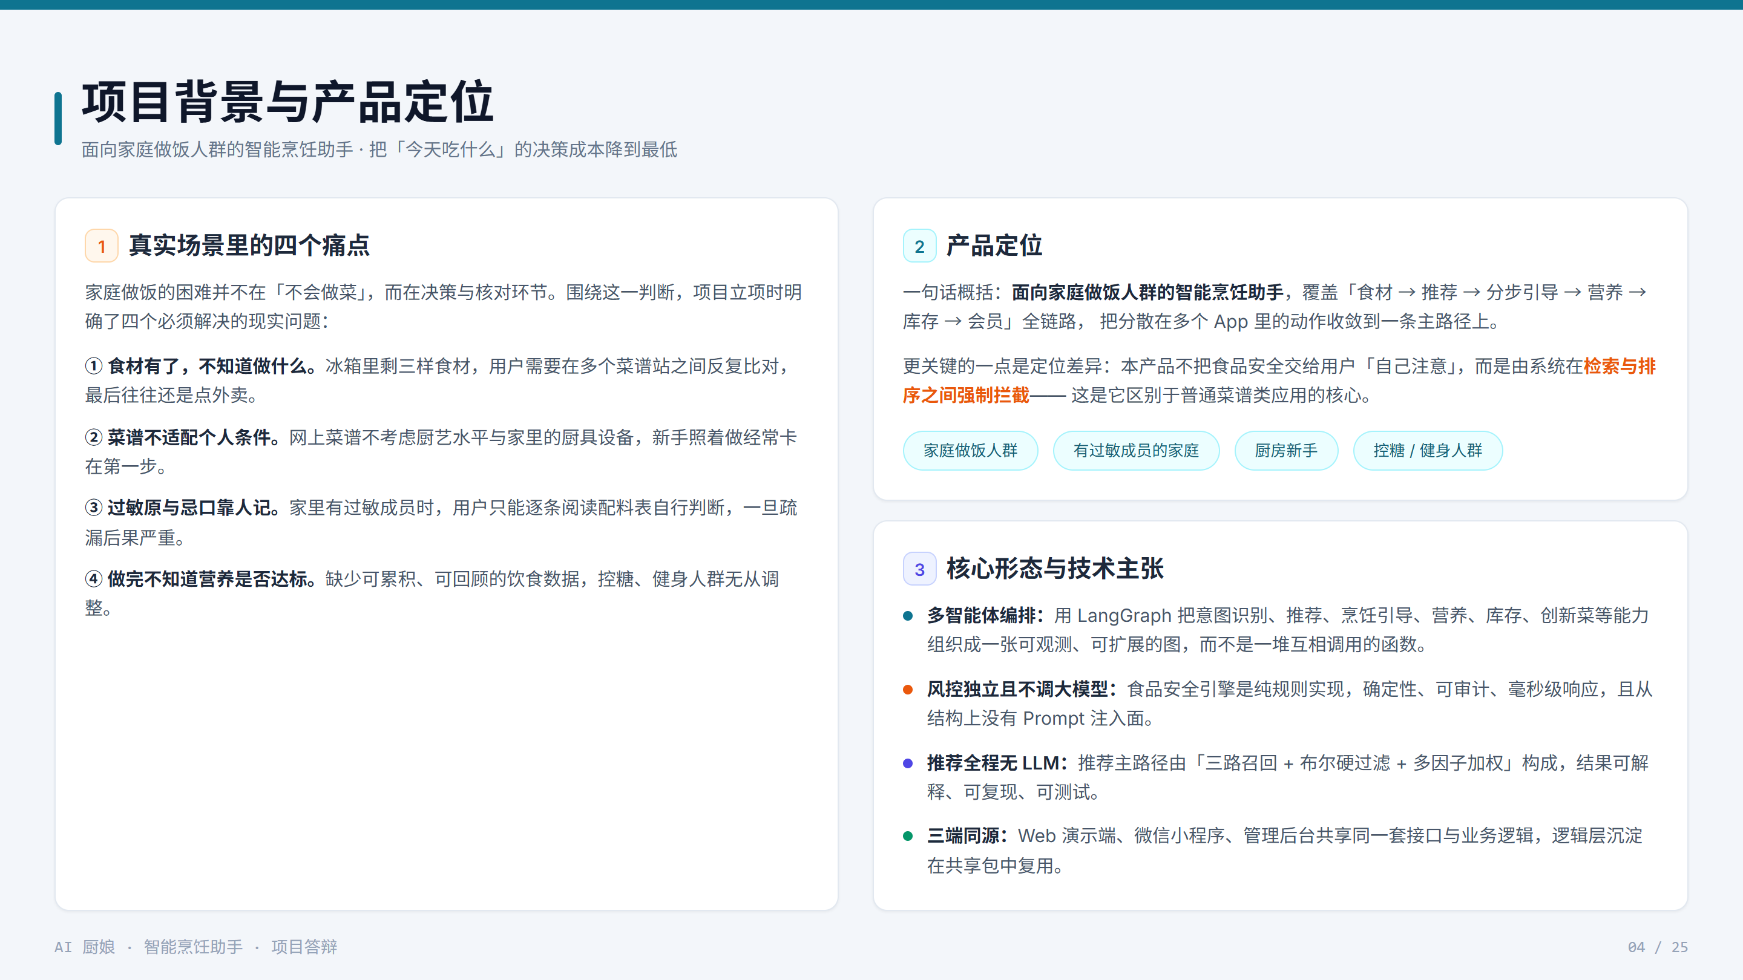
Notes:
项目背景与产品定位：面向家庭做饭人群。四个真实痛点 —— 有食材不知做什么、菜谱不适配厨艺与设备、过敏原靠人记、营养无法累积。产品定位的关键差异：不把食品安全交给用户自己注意，而由系统在检索与排序之间强制拦截。

Slide 5
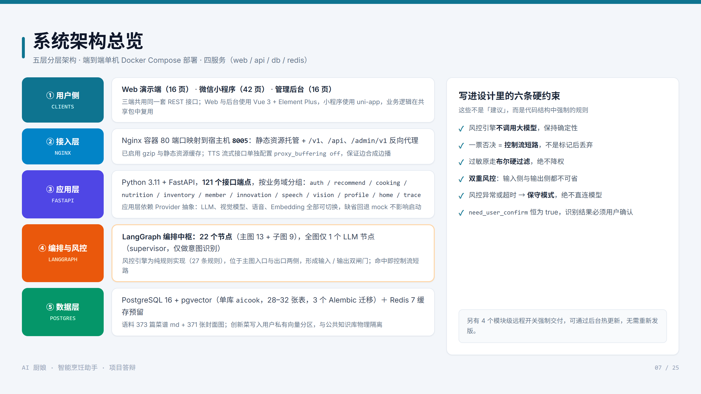
Notes:
系统架构总览：五层分层 —— 用户侧三端 → Nginx 接入层（8005）→ FastAPI 应用层（121 端点）→ LangGraph 编排与风控 → PostgreSQL 16 + pgvector 数据层。右侧是写进设计的六条硬约束。

Slide 6
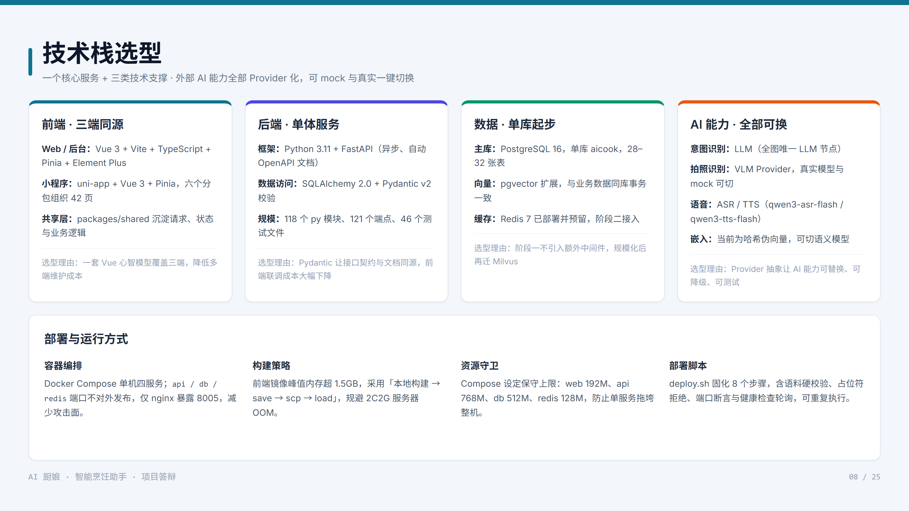
Notes:
技术栈选型：前端三端同源；后端 Python 3.11 + FastAPI；数据单库起步（PG16 + pgvector + Redis 预留）；AI 能力全部 Provider 化。部署 Docker Compose 单机四服务，前端镜像本地构建后上传以规避 2C2G OOM。

Slide 7
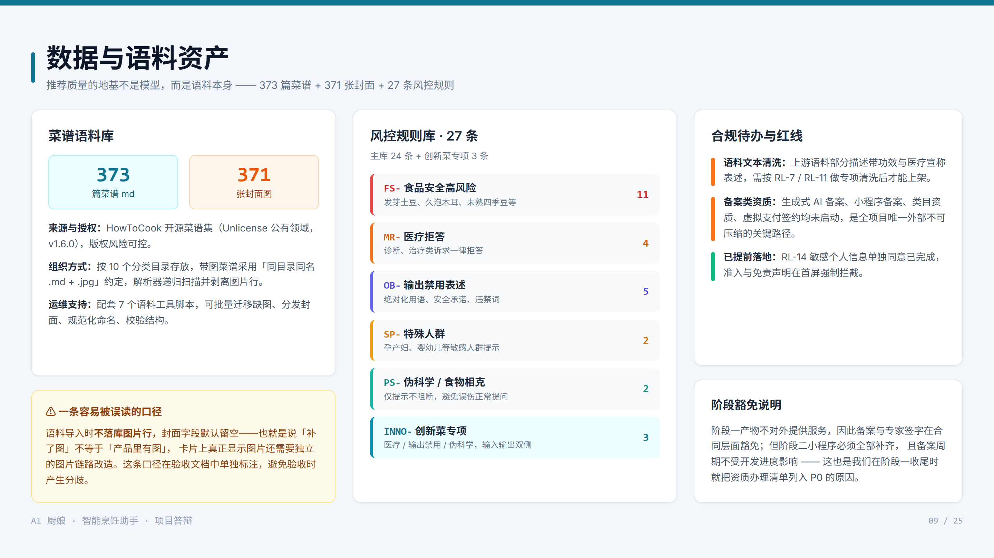
Notes:
数据与语料资产：HowToCook 开源菜谱集（Unlicense）373 篇 md + 371 张封面图；风控规则库 27 条（主库 24 + 创新专项 3）。特别注意「补了图不等于产品里有图」这条口径；合规待办：语料功效与医疗宣称需专项清洗，备案与签约类资质尚未启动。

Slide 8
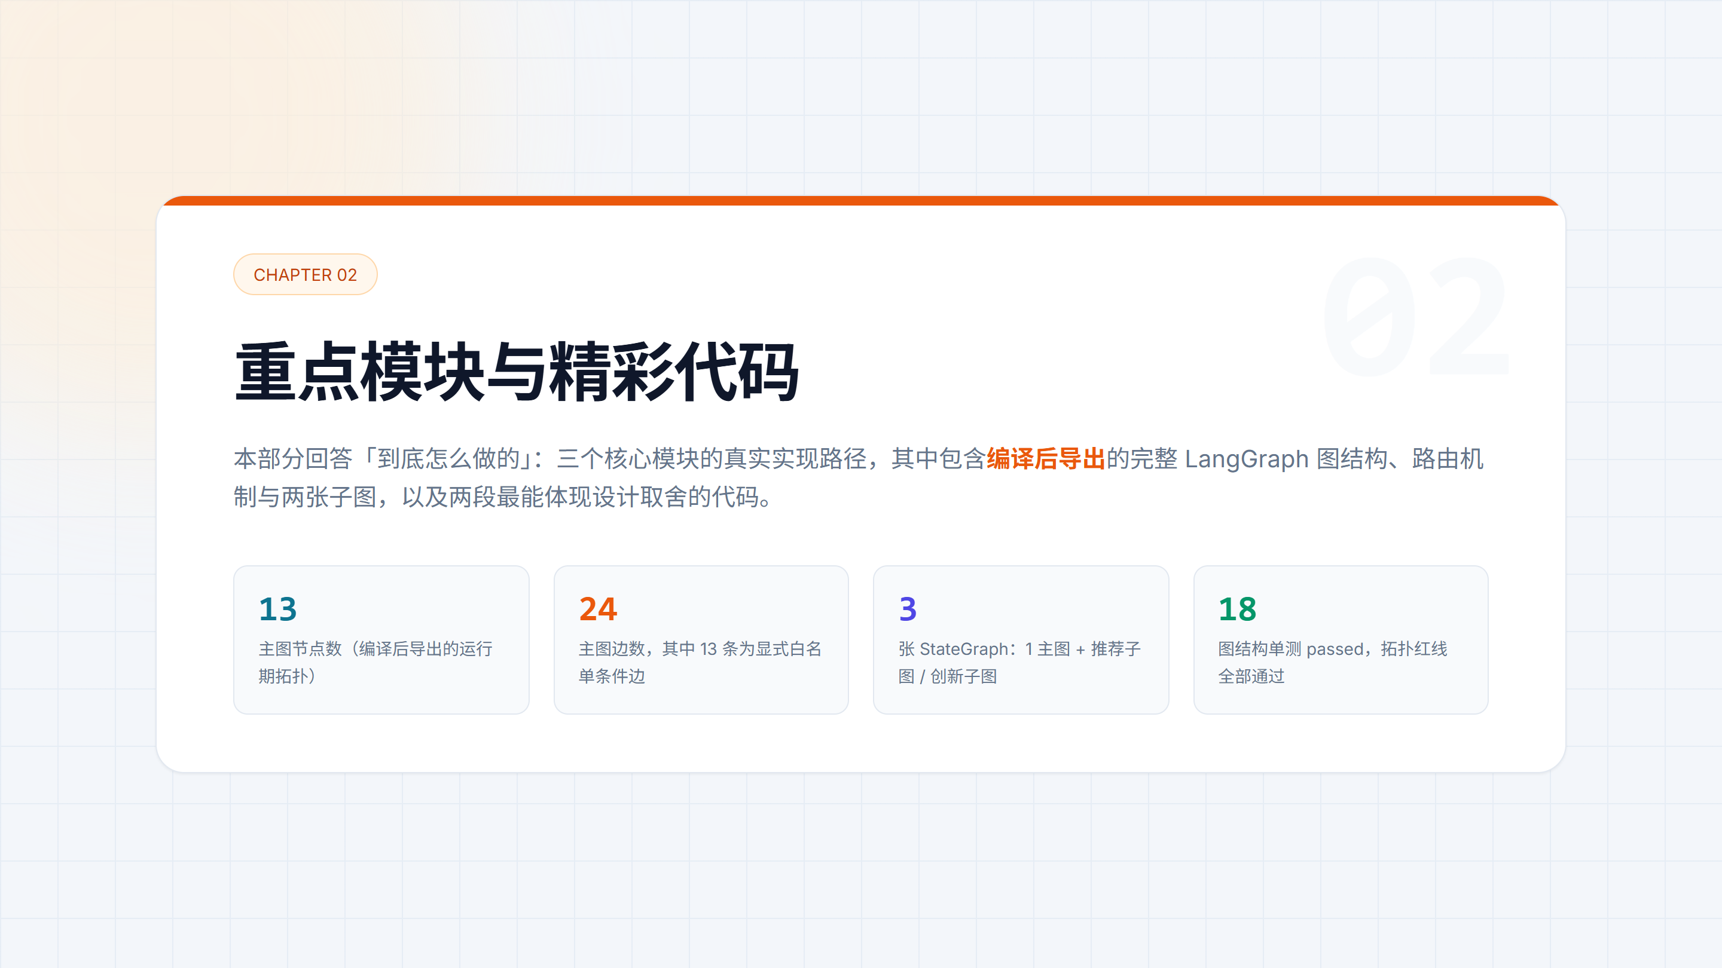
Notes:
第二部分：重点模块与精彩代码。三个核心模块、编译后导出的完整 LangGraph 图结构、路由机制与两张子图、图结构校验与自检发现，以及两段关键代码与真实界面。

Slide 9
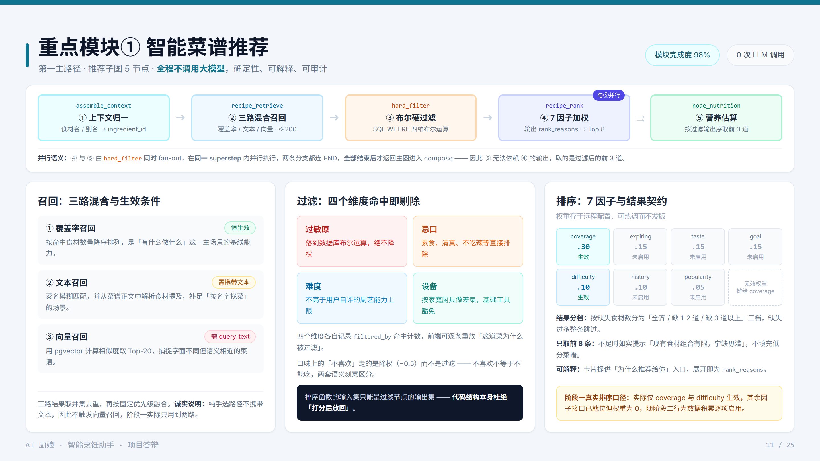
Notes:
重点模块① 智能菜谱推荐：推荐子图 5 节点 —— 上下文归一 → 三路混合召回（≤200）→ 布尔硬过滤（SQL WHERE）→ 7 因子加权（Top 8）∥ 前 3 道营养估算。全程不调用大模型。召回三路生效条件不同；过滤四维命中即剔除绝不降权；排序输入只能来自过滤输出集；结果只取前 8 条，不足时如实说明宁缺毋滥。

Slide 10
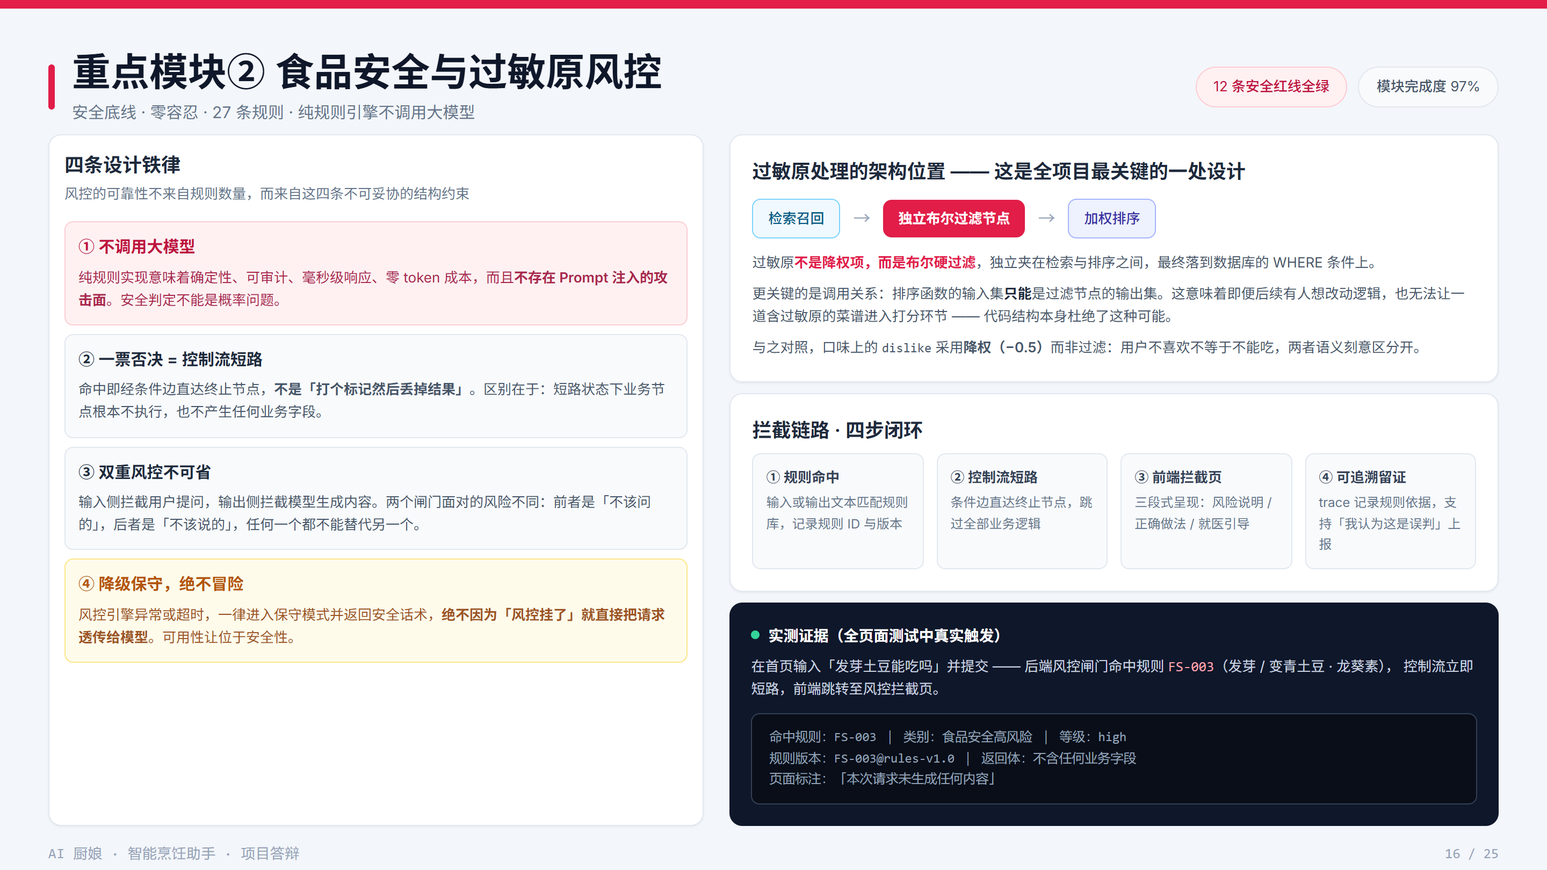
Notes:
重点模块② 食品安全与过敏原风控：四条设计铁律 —— 不调用大模型、一票否决等于控制流短路、双重风控不可省、降级保守绝不冒险。全项目最关键的一处设计：过敏原不是降权项而是布尔硬过滤，独立夹在检索与排序之间，且排序函数的输入集只能是过滤输出集。实测证据：输入「发芽土豆能吃吗」命中 FS-003 并短路跳转拦截页，返回体不含任何业务字段。

Slide 11
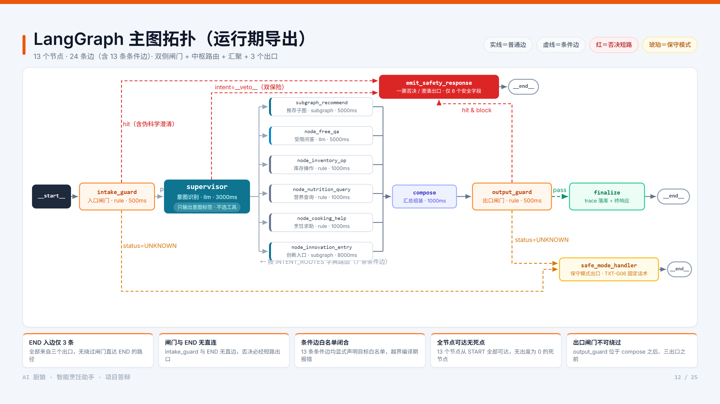
Notes:
LangGraph 主图拓扑（运行期导出）：13 个节点、24 条边，其中 13 条是显式白名单条件边。主链路 __start__ → intake_guard → supervisor（全图唯一 LLM 节点，只输出意图标签）→ 6 个业务分支 → compose → output_guard → finalize。三个出口：finalize / emit_safety_response / safe_mode_handler。底部是五条拓扑红线：END 入边仅 3 条、闸门与 END 无直连、条件边白名单闭合、全节点可达无死点、出口闸门不可绕过。

Slide 12
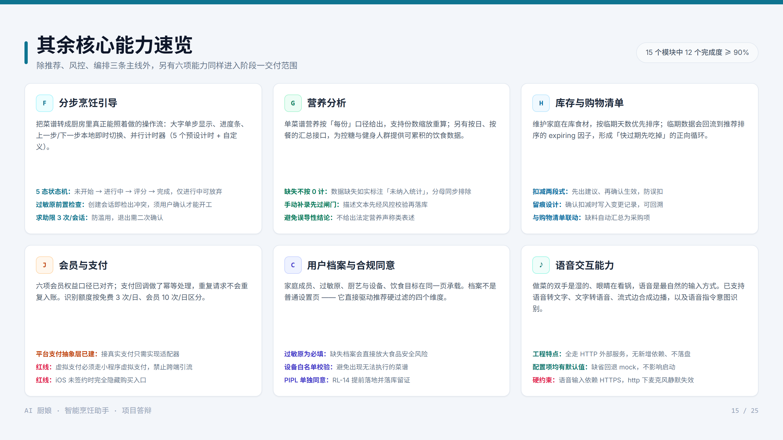
Notes:
其余核心能力速览：分步烹饪引导（5 态状态机、大字单步、并行计时器、求助限 3 次/会话）、营养分析（每份口径、缺失不按 0 计）、库存与购物清单（临期优先、扣减两段式）、会员与支付（幂等回调、虚拟支付红线）、用户档案与合规同意（过敏原必填、PIPL 单独同意已落地）、语音交互（ASR/TTS/流式播报，依赖 HTTPS）。15 个模块中 12 个完成度 ≥ 90%。

Slide 13
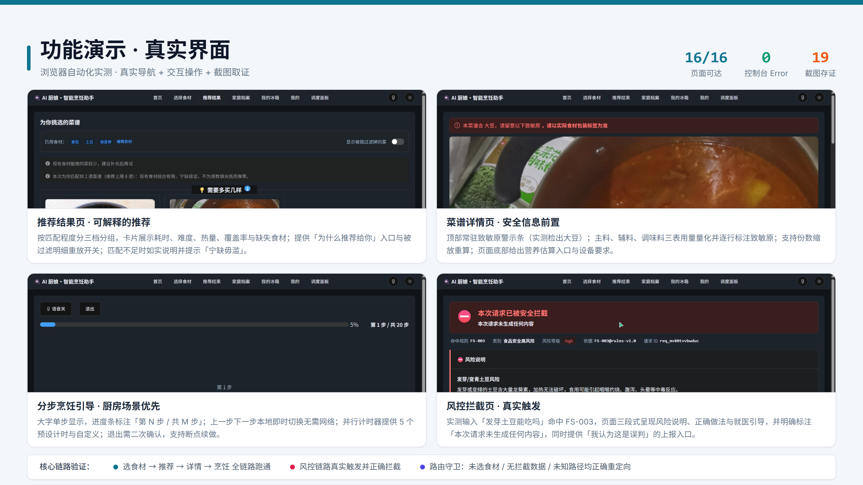
Notes:
功能演示：16/16 页面可达、控制台 0 error、19 张截图存证。推荐结果页展示可解释的推荐与过滤明细重放；菜谱详情页把致敏原警示前置；分步引导页为厨房场景优化；风控拦截页真实触发 FS-003。核心链路「选食材 → 推荐 → 详情 → 烹饪」全链路跑通。

Slide 14
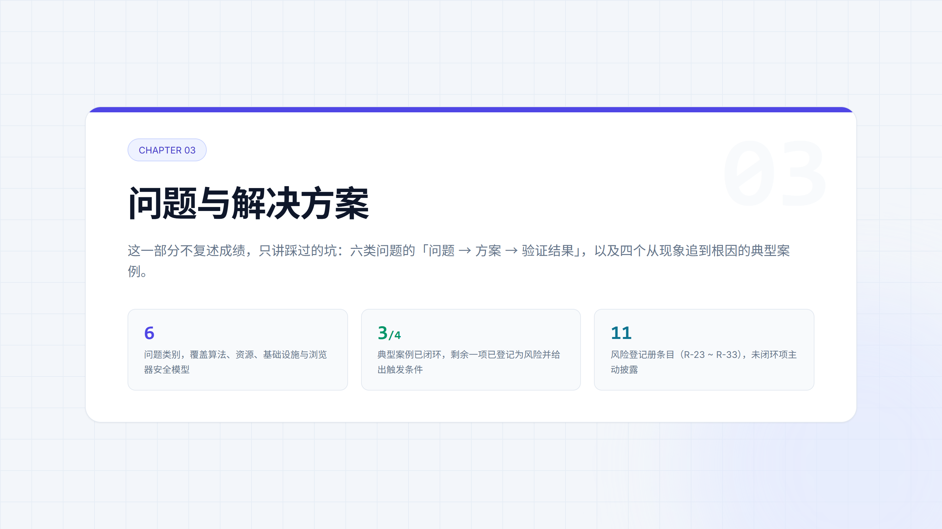
Notes:
第三部分：问题与解决方案。不复述成绩，只讲踩过的坑 —— 六类问题的「问题 → 方案 → 验证结果」，以及四个从现象追到根因的典型案例。

Slide 15
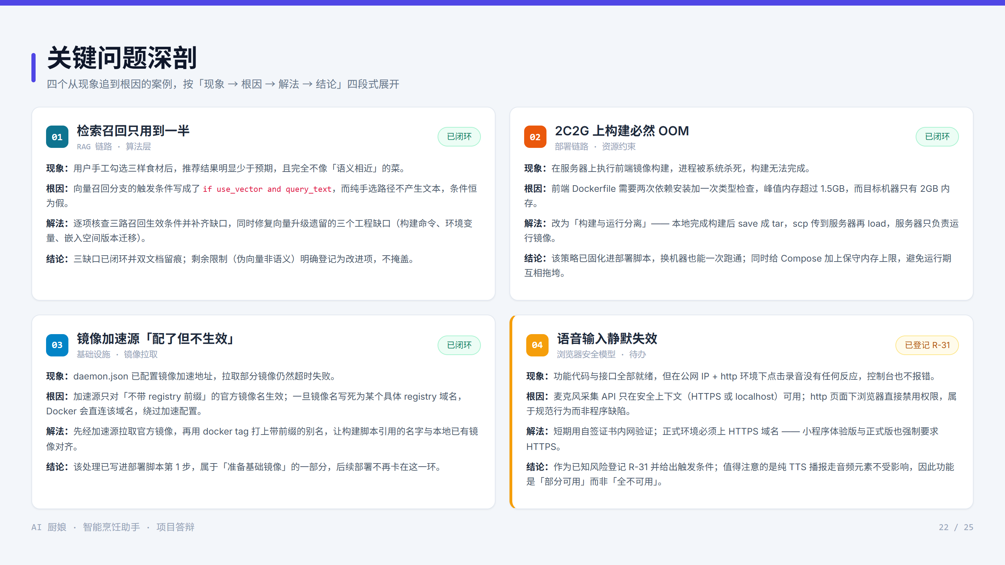
Notes:
关键问题深剖：四个案例按「现象 → 根因 → 解法 → 结论」四段式展开。案例一向量召回触发条件写错导致 RAG 只用到一半；案例二前端镜像构建峰值超 1.5GB 在 2C2G 上必 OOM，改为本地构建后上传；案例三镜像加速源对写死 registry 前缀的镜像名不生效；案例四麦克风采集 API 仅在安全上下文可用，登记为 R-31 并给出 HTTPS 解法。

Slide 16
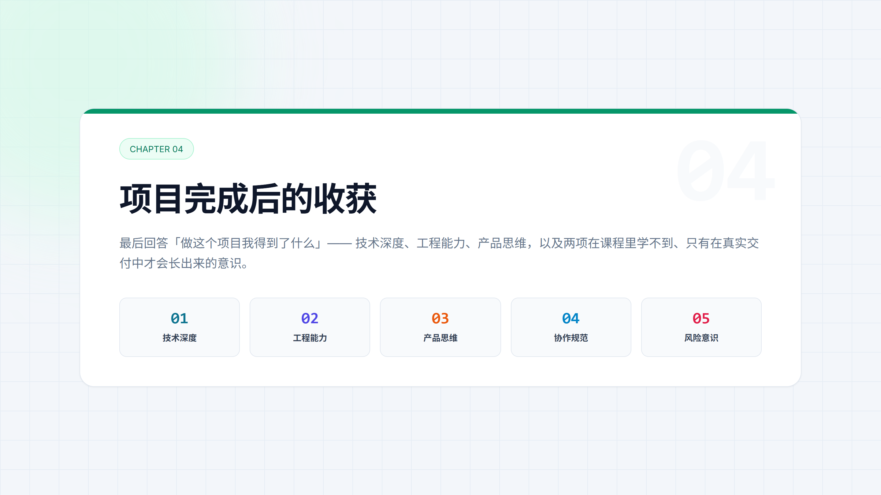
Notes:
第四部分：项目完成后的收获。五项成长加一句总结 —— 技术深度、工程能力、产品思维、协作规范、风险意识。

Slide 17
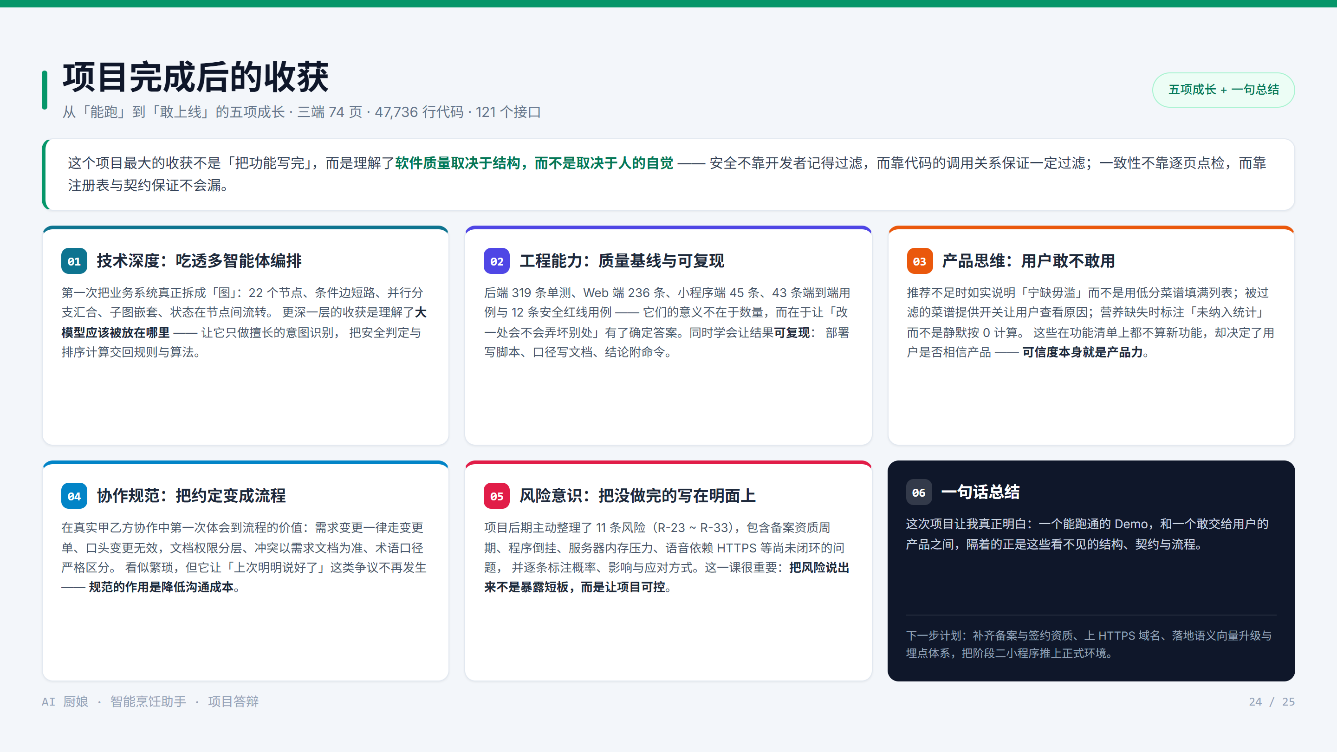
Notes:
收获：技术深度上吃透了 LangGraph 多智能体编排并理解了「大模型应该被放在哪里」；工程能力上建立了质量基线与可复现意识；产品思维上从「做过什么」转向「用户敢不敢用」；协作上学会把约定变成流程；风险上学会把没做完的事写在明面上。一句话总结：一个能跑通的 Demo 和一个敢交给用户的产品之间，隔着的正是这些看不见的结构、契约与流程。

Slide 18
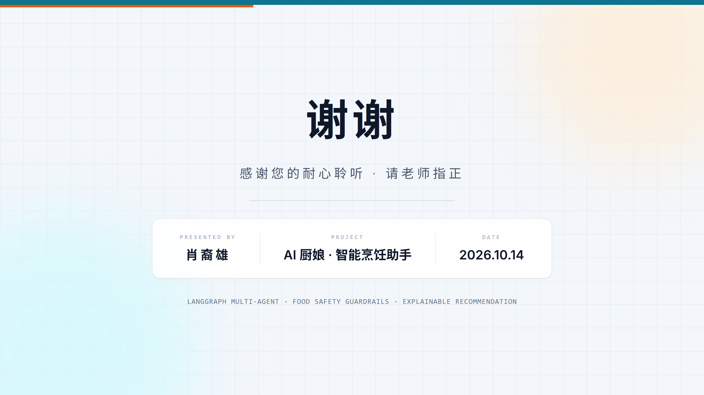
Notes:
谢谢，感谢聆听，请老师指正。答辩人 肖裔雄，2026.10.15。

